Slide 1
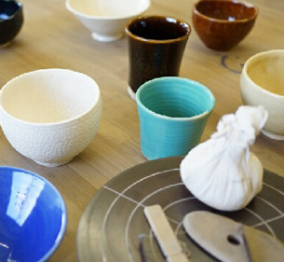
幕張西公民館 主催
陶芸入門教室
木曜日コース（全4日間）
～あなただけのオリジナル作品を作ってみませんか？～
日時：5/18・25・6/8・15 （各木曜）
10：00～12：00
対象：成人
定員：抽選12名
費用：1,000円
持物：エプロン
受付期間：
5/2(火)～5/4(木)
お申し込み方法
1. メール oubo.makuharinishi@ccllf.jp
2. 電話 043-272-2733
①講座名 ②氏名（カタカナ） ③住所 ④年齢 ⑤電話番号
をお知らせください。
※応募多数の場合は抽選になります。
【主催・問合せ】幕張西公民館
☎ 043-272-2733（9：00～17：00）

